Slide 1
Rotary.org
RI’s hovedhjemmeside
Og inngang til «MySite»
(Hvordan registrere seg)

Slide 2
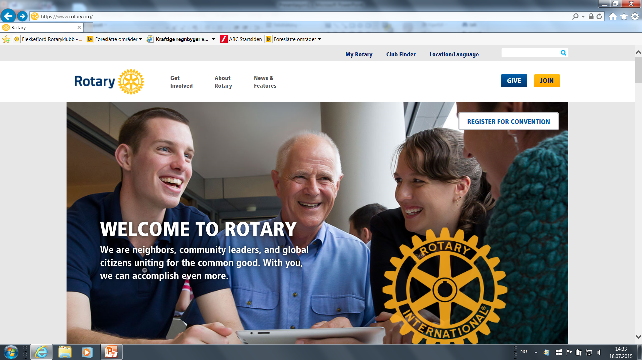

Slide 3
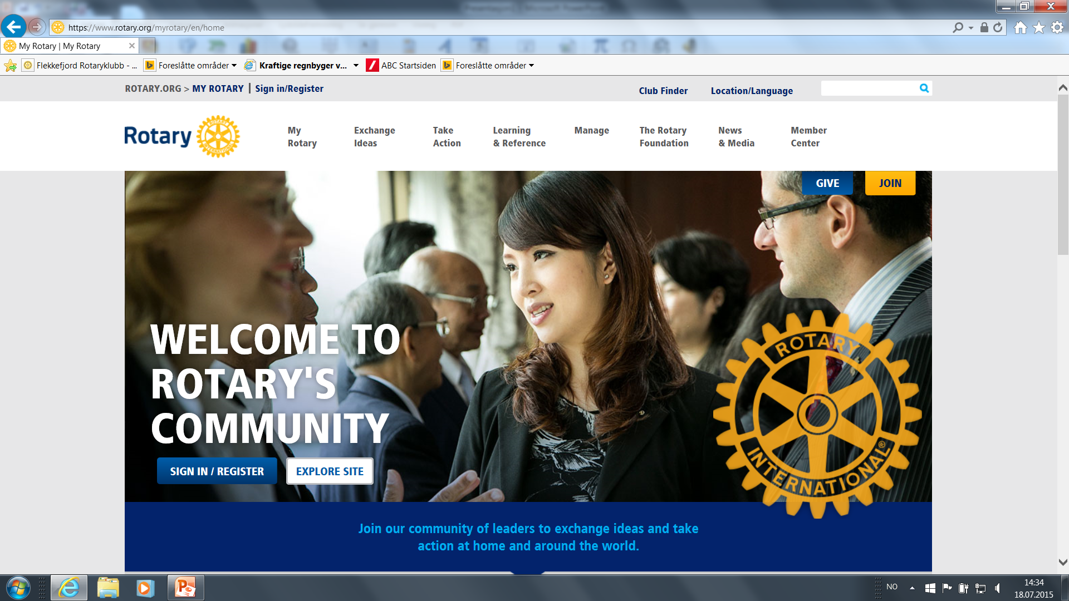

Slide 4
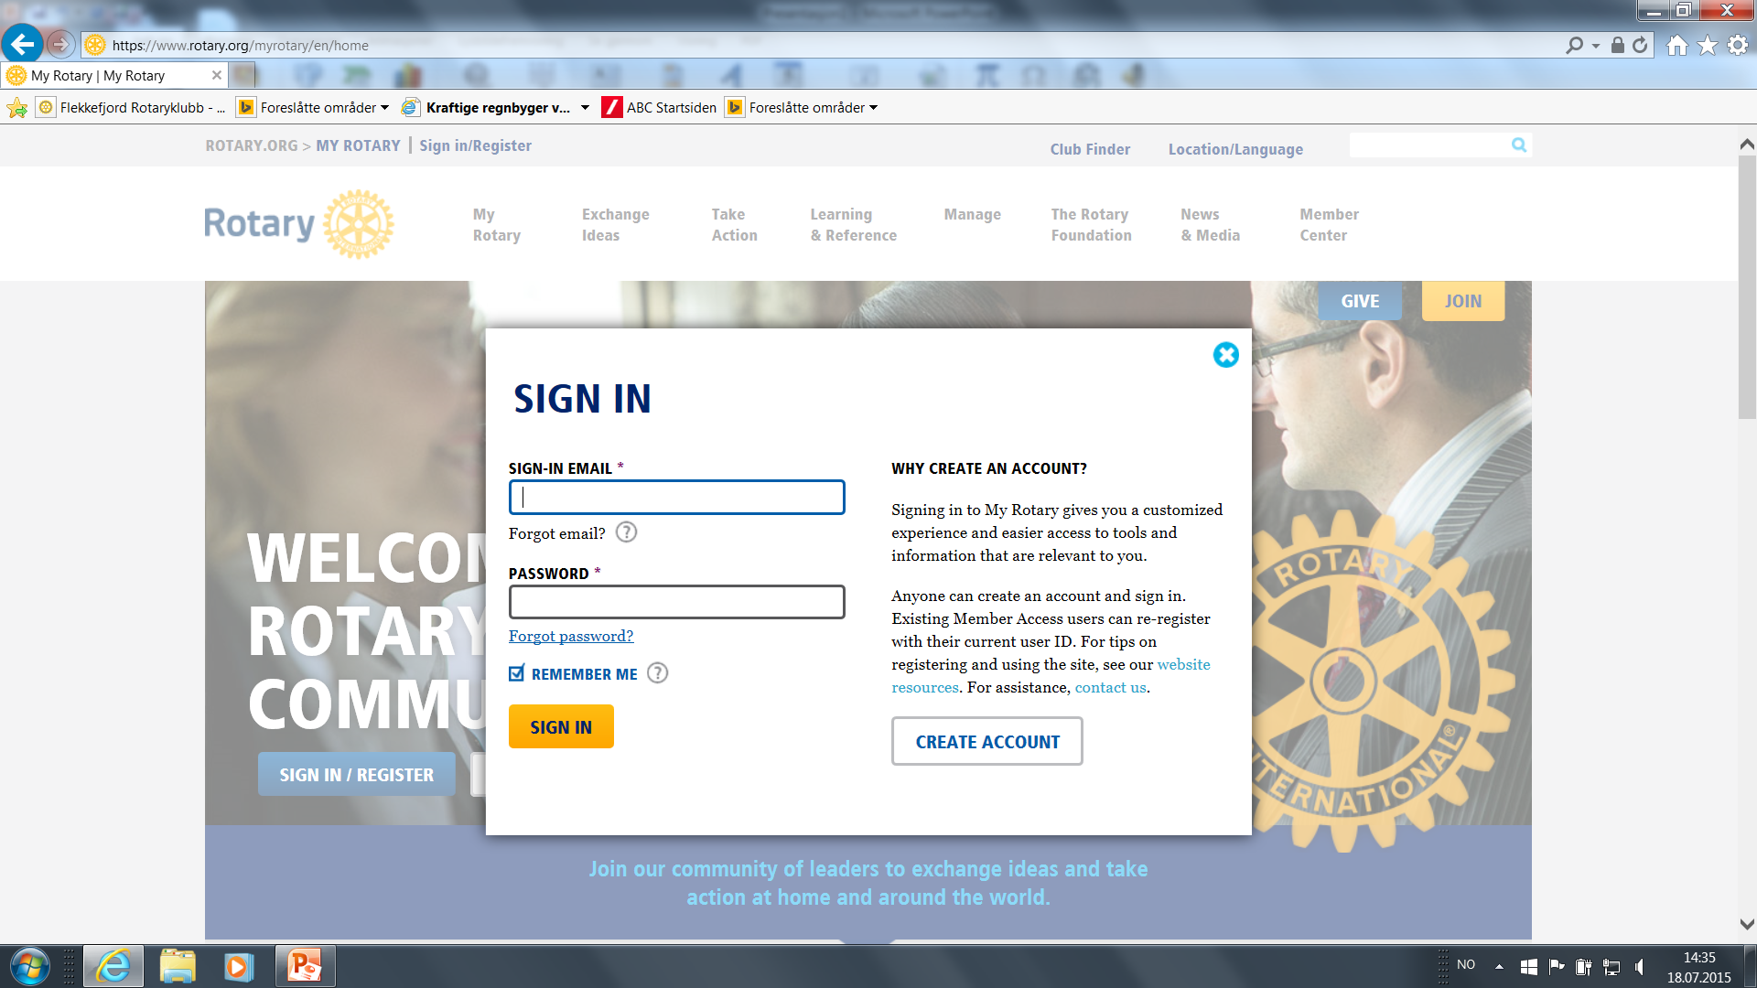

Slide 5
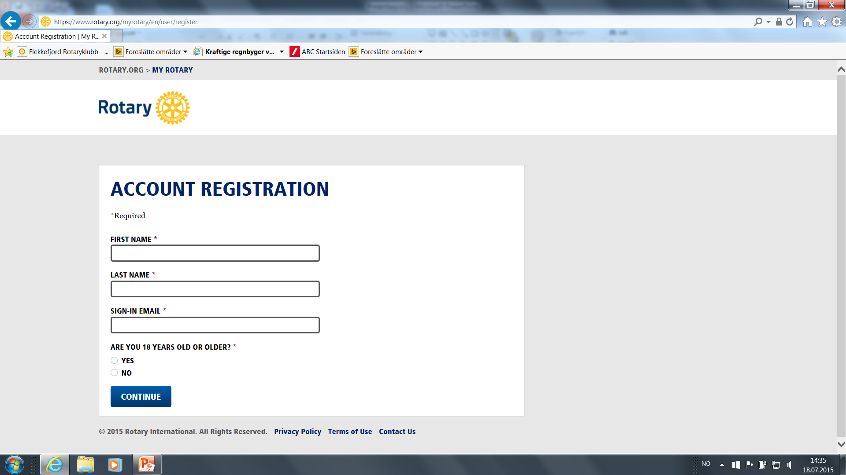

Slide 7
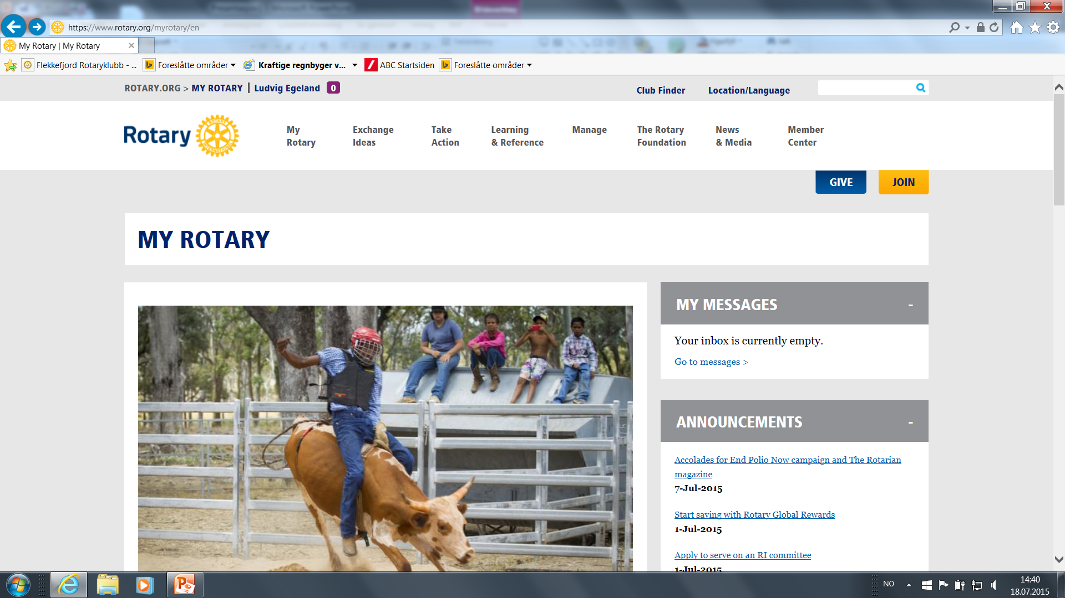

Slide 8
Medlemsnett
Registrering og endring av personlig informasjon

Slide 9
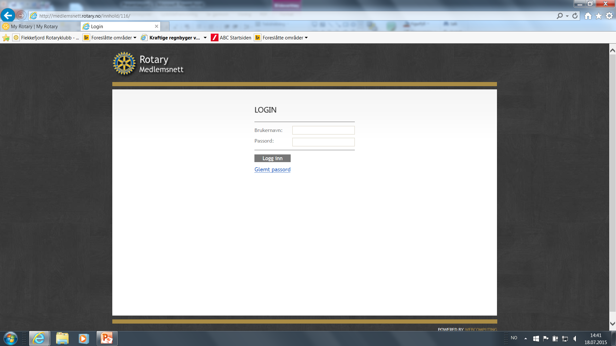
Brukernavn får du av sekretær
Har du glemt passord så trykk her og du får registrert nytt via mail

Slide 10
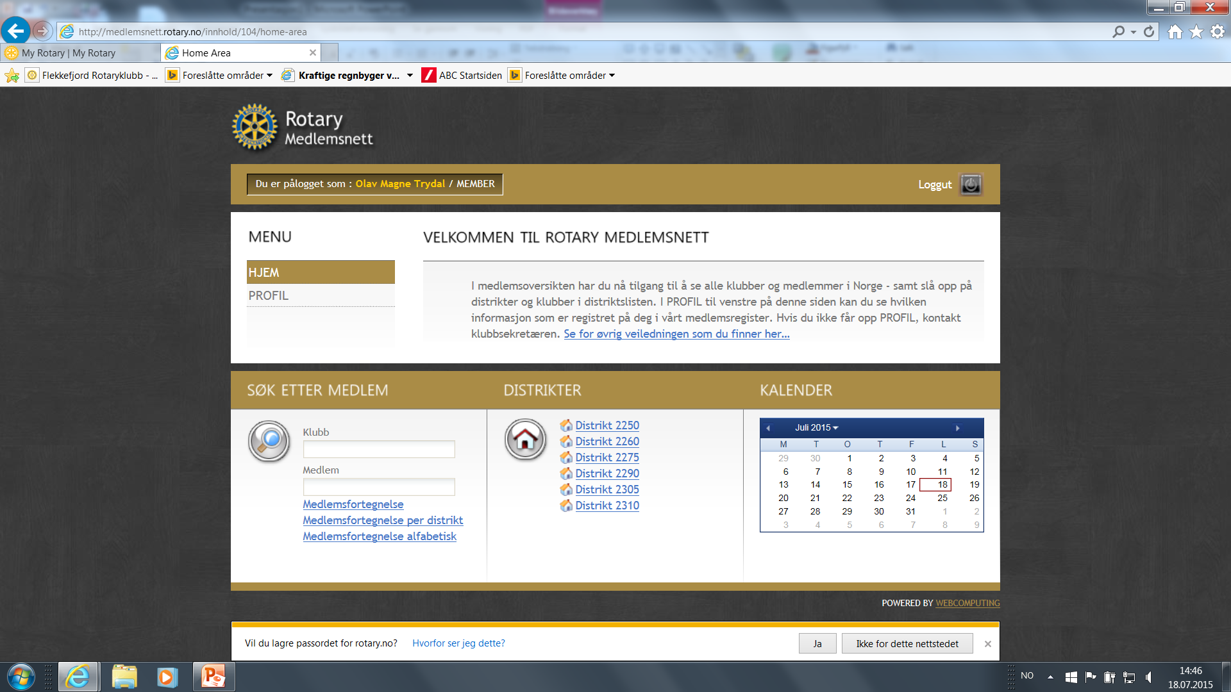

Slide 11
